Slide 1

University of North Texas
CSCE 2110
Foundations of Data Structures
Analysis of Algorithms
Slides borrowed/adapted from Prof. Yung Li from KAIST
Notes:
同学们，今天我们开始进入算法分析（Analysis of Algorithms）。在写程序的时候，很多同学第一反应是：代码能不能运行？但是在工业界或者科研中，我们更关心的是：代码能不能高效运行？ 比如排序1百万条数据时，冒泡排序要几个小时，而快速排序可能几秒钟就搞定。所以，算法分析就是我们去衡量、比较不同算法在时间和空间上的表现。

Slide 2
What Is An Algorithm?
An algorithm is a step-by-step procedure for solving a problem in a finite amount of time.
Input
Algorithm
Output
Input: Zero or more quantities (externally produced)
Output: One or more quantities
Definiteness: Clarity, precision of each instruction
Finiteness: The algorithm has to stop after a finite (may be very large) number of steps
Effectiveness: Each instruction has to be basic enough and feasible
Notes:
同学们，现在我们来看一个核心问题：什么是算法？
算法其实就是一个 逐步的步骤（step-by-step procedure），它能在有限的时间内，帮我们解决一个问题。比如这里的例子：我们输入一堆人，经过某个算法（可能是排序），最后得到按照身高排列好的输出。
那么，一个合格的算法需要满足以下几个条件：
Input（输入）：算法可能需要一些输入数据，比如这里是一群人。输入可以是 0 个、1 个，甚至更多。
Output（输出）：算法必须产生一个或多个结果，不然它就没有意义。
Definiteness（明确性）：每一个步骤都必须清晰明确，不能模棱两可。比如说‘把人排一下’，这是模糊的；但‘比较两个人的身高，把高的放后面’，这是明确的。
Finiteness（有限性）：算法必须在有限步内结束。注意这里说的有限，不是说步数一定少，而是不能无限循环。
Effectiveness（有效性）：每一步操作必须足够简单、可行，能真正被执行，而不是只停留在理论上。

Slide 3
What are we going to learn?
Need to say that some algorithms are “better” than others
Criteria for evaluation
Structure of programs (simplicity, elegance, object-oriented, etc.)
Running time
Memory space
What else???
Notes:
我们刚刚知道了什么是算法。但是在实际应用中，不同的算法解决同一个问题，效率差别可能非常大。所以我们要学会：如何评价一个算法是不是‘更好’
那我们怎么去比较呢？这里有几个主要的标准：
有些算法写出来特别复杂，难以维护；而有些算法很简洁优雅，别人一看就懂。比如，冒泡排序写出来一大堆循环，而快速排序用递归会显得更简洁。在实际工作中，可读性、简洁性、可维护性 也很重要。
运行时间（Running time）这是最常用的标准。一个算法能跑多快？当数据量增大时，它还能不能接受？
内存占用（Memory space）有些算法速度很快，但需要消耗大量内存，比如要开一个额外的数组。所以我们要平衡：时间 vs 空间。
what else:
Scalability（可扩展性）一个算法在小规模数据上表现很好，但在大规模数据（比如百万、十亿级）时可能完全跑不动。举例：O(n²) 的算法在 n=100 时还能接受，但 n=1,000,000 时就不可行。
Robustness（鲁棒性）算法在面对不同输入时，表现是否稳定？会不会因为某些特殊输入而崩溃或效率骤降？ 举例：快速排序在最坏情况下退化成 O(n²)，但如果设计好 pivot 策略，就能避免。
在我们的课程中，我们将focus在running time这个上

Slide 4
Running Time
Most algorithms transform input objects into output objects.
The running time of an algorithm typically grows with the input size.
Average-case running time is often difficult to determine.
Why?
We focus on the worst case running time.
Easier to analyze
Crucial to applications such as games, finance and robotics
Notes:
我们刚才说了，算法是将输入转换成输出。因此，算法的效率和输入规模息息相关。输入越大，运行时间通常也会变长。
在分析运行时间的时候，我们常常会区分三种情况：
Best case（最好情况）：输入特别幸运，算法几乎不需要做什么。比如在查找一个元素时，第一个就找到了。
Average case（平均情况）：一般情况下的运行时间，这往往是我们最想知道的，但很难精确计算。为什么呢？
Worst case（最坏情况）：算法遇到最糟糕的输入，需要花最多的时间。比如线性查找时，目标在最后一个位置。
在课程和研究中，我们通常 更关注 worst case。原因有两个：
更容易分析 ——最坏情况是确定性的，避免了复杂的概率分析。
更安全可靠 ——在应用中，比如金融交易、机器人控制、游戏引擎，我们必须保证算法即使在最糟糕的情况下也能在合理时间内完成。
所以，总结一下：虽然 average case 更能反映日常情况，但由于它难以确定，我们通常用 worst case 作为衡量算法性能的标准。”

Slide 5
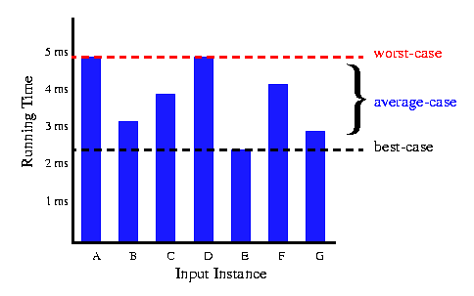
Average Case vs. Worst Case
The average case running time is harder to analyze because you need to know the probability distribution of the input.
In certain apps (air traffic control, weapon systems, etc.), knowing the worst case time is important.

Slide 6
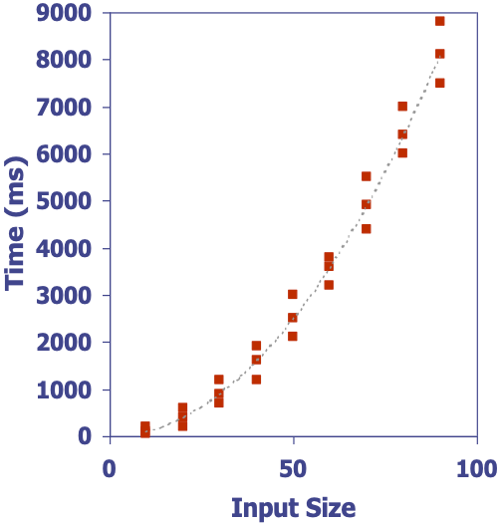
Experimental Approach
Write a program implementing the algorithm
Run the program with inputs of varying size and composition
Use a wall clock to get an accurate measure of the actual running time
Plot the results
Notes:
为了分析算法的效率，一种简单的方式是实验法。
那怎么做实验呢？步骤其实很简单：
写一个程序 —— 把算法实现出来。
准备不同输入 —— 让程序处理不同规模、不同类型的数据。
测量时间 —— 用系统时钟（wall clock）来记录真实运行时间。
画图 —— 把输入规模和运行时间对应起来，得到像右边这样的曲线图。
这样我们就能直观地看到：输入规模越大，运行时间是如何增长的。比如右边的图，随着 input size 增加，运行时间近似呈平方增长。”

Slide 7
Limitations of Experiments
It is necessary to implement the algorithm, which may be difficult and often time-consuming
Results may not be indicative of the running time on other inputs not included in the experiment.
In order to compare two algorithms, the same hardware and software environments must be used
Restrictions
Notes:
刚才我们说过，实验法很直观：写程序、测时间、画图。但它也有不少局限性。
实现成本高想比较一个算法的性能，必须先把它写出来。有些算法实现起来非常复杂，既耗时又容易出错。
结果不一定具有代表性 实验只能覆盖我们选取的那部分输入。但是，算法面对不同输入时可能表现完全不同。
受硬件和软件环境影响 在不同机器、不同编译器、甚至不同系统负载下，测到的运行时间可能完全不一样。如果要公平比较两个算法，必须保证在 同一环境 下运行，否则结果没有可比性。

Slide 8
Theoretical Analysis
Uses a high-level description of the algorithm instead of an implementation
Characterizes running time as a function of the input size, n.
Takes into account all possible inputs
Allows us to evaluate the speed of an algorithm independent of the hardware/software environment
Notes:
为了解决这些问题，研究者提出了另一种方法，就是 理论分析，它是算法研究的主流方式
不依赖具体实现 我们用高层次的描述来分析算法，而不是写一堆代码。 这样能避免实现复杂度对结果的干扰。
把运行时间看作输入规模的函数 我们用 n 表示输入规模，把运行时间写成 f(n) 的形式。这样，我们就能很方便的比较不同的算法，也就是不同的函数。我们有很多数据工具来帮助我们。
考虑所有可能的输入 实验法只能覆盖部分输入，但理论分析会对 worst case、average case 等情况给出数学结论。
独立于硬件和软件环境 理论分析只关注算法的逻辑复杂度，而不是你用的是 Mac 还是 Windows、Python 还是 C++。因此，它更能反映算法的本质性能。

Slide 9
The Random Access Machine (RAM) Model
A CPU
A potentially unbounded bank of memory cells, each of which can hold an arbitrary number or character
Memory cells are numbered and accessing any cell in memory takes unit time
2
1
0
Notes:
在做算法分析时，我们需要一个统一的计算模型。否则，不同硬件环境差别太大，没法公平比较。这里我们用到的就是 RAM 模型。
RAM 模型的假设有三点：
有一个 CPU 这是算法运行的处理核心，所有指令都在这里执行。
有一个潜在无限的内存单元集合 内存由很多小格子组成（memory cells）。 每个格子可以存储一个数字或者一个字符。 我们假设这些内存几乎是无限的，这样就不用担心存不下。
随机访问，单位时间完成 每个内存单元都有编号：0, 1, 2, … 不管你访问第一个内存格，还是最后一个，时间开销都一样（就是 1 个时间单位）。
有了这个模型，我们在分析算法时，就可以统一地说：‘一次加法操作 = 1 个单位时间；一次内存访问 = 1 个单位时间’，从而把不同算法放在一个公平的平台上进行比较。”

Slide 10
Pseudocode
High-level description of an algorithm (independent of programing languages)
More structured than English prose
Less detailed than a program
Preferred notation for describing algorithms
Hides program design issues
Example: find the max element of an array
Algorithm arrayMax(A, n)
Input array A of n integers
Output maximum element of A
currentMax ← A[0]
for i ← 1 to n − 1 do
if A[i] > currentMax then
currentMax ← A[i]
return currentMax
Notes:
在算法分析中，我们不直接用某种编程语言，而是用 伪代码（pseudocode） 来描述算法。为什么呢？
高层次描述：伪代码是对算法的抽象描述，比英语更有结构性，但没有编程语言那么繁琐。
隐藏实现细节：我们不关心分号、语法，而是关注算法的核心逻辑。
比自然语言更精确，比代码更简洁：自然语言容易模糊，真正的代码又太细碎。伪代码恰好在两者之间。

Slide 11
Pseudocode Details
Control flow
if … then … [else …]
while … do …
repeat … until …
for … do …
Indentation replaces braces
Method declaration
Algorithm method (arg [, arg…])
Input …
Output …
Method call
var.method (arg [, arg…])
Return value
return expression
Expressions
Assignment (like = in C, C++)
Equality testing (like == in C, C++)
n² Superscripts and other mathematical formatting allowed

Slide 12
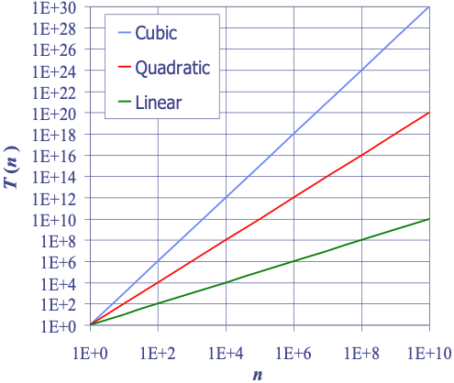
Seven Important Functions
Seven functions that often appear in algorithm analysis:
Constant ≈ 1
Logarithmic ≈ log n
Linear ≈ n
N-Log-N ≈ n log n
Quadratic ≈ n²
Cubic ≈ n³
Exponential ≈ 2^{n}
In a log-log chart, the slope of the line corresponds to the growth rate of the function

Slide 13
Primitive Operations
Basic computations performed by an algorithm
Identifiable in pseudocode
Largely independent from the programming language
Exact definition not important (we will see why later)
Assumed to take a constant amount of time in the RAM model
Examples:
Evaluating an expression
Assigning a value to a variable
Indexing into an array
Calling a method
Returning from a method
Notes:
在算法分析中，我们会把复杂的过程拆解成一些 基本操作（Primitive Operations）
基本计算：就是算法运行时最小的、不可再分的步骤。
能在伪代码中识别：比如赋值、比较、数组访问。
独立于编程语言：不管你是用 C++、Java、Python 写，基本操作都是类似的。
定义并不重要：因为我们会统一假设它们都是常数时间。
RAM 模型假设：每个基本操作只要 1 个时间单位。

Slide 14
Counting Primitive Operations
By inspecting the pseudocode, we can determine the maximum number of primitive operations executed by an algorithm, as a function of the input size
Algorithm arrayMax(A, n)
# operations
currentMax ← A[0] 2
for i ← 1 to n − 1 do 1+n
if A[i] > currentMax then 2(n − 1)
currentMax ← A[i] 2(n − 1)
{ increment counter i } 2(n − 1)
return currentMax 1
Total 7n − 2

Slide 15
Estimating Running Time
Algorithm arrayMax executes 7n − 2 primitive operations in the worst case. Define:
a = Time taken by the fastest primitive operation
b = Time taken by the slowest primitive operation
Let T(n) be worst-case time of arrayMax. Then a (7n − 2) ≤ T(n) ≤ b(7n − 2)
Hence, the running time T(n) is bounded by two linear functions
Notes:
根据前面的计算，算法 arrayMax 在最坏情况下会执行大约 7n – 2 个基本操作。那这些操作到底需要多少时间呢？
这里我们引入两个常数： a = 最快的基本操作耗时 b = 最慢的基本操作耗时
因为不同基本操作（比如加法、数组访问、赋值）可能花费时间不同，所以整个算法的运行时间 T(n) 其实是在一个区间里：a (8n − 2) ≤ T(n) ≤ b(8n − 2)
常数（a、b）会因机器、编译器、语言不同而变化，但增长速度（复杂度）不会变

Slide 16
Growth Rate of Running Time
Changing the hardware/ software environment
Affects T(n) by a constant factor, but
Does not alter the growth rate of T(n)
The linear growth rate of the running time T(n) is an intrinsic property of algorithm arrayMax
Notes:
硬件和软件的差异 换一台电脑，换一种语言，可能会让算法快一点或者慢一点，但这只会影响一个常数因子。
增长率不变 算法的增长率不会变。比如 arrayMax 的增长率就是线性的 O(n)，无论你在 Mac、Windows 还是 Linux 上跑，
换句话说，线性增长率是算法arrayMax的intrinsic特性

Slide 17
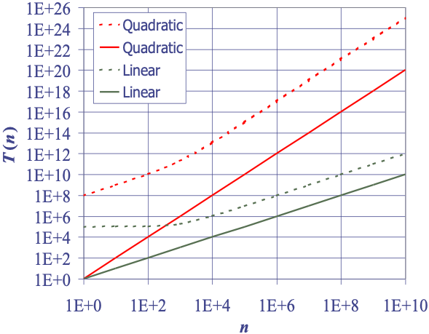
Constant Factors
The growth rate is not affected by
constant factors or
lower-order terms
Examples
10²n + 10⁵ is a linear function
10⁵n² + 10⁸n is a quadratic function
We consider when n is sufficiently large
We call this “Asymptotic Analysis”
with constant factors
without constant factors

Slide 18
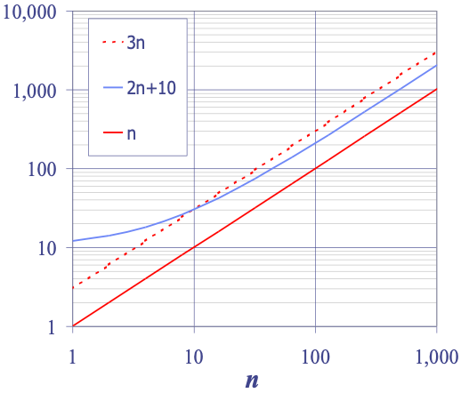
Big-Oh Notation
Given functions f(n) and g(n), we say that f(n) is O(g(n)) if there are positive constants c and n₀ such that
f(n) ≤ cg(n) for n ≥ n₀
Example: 2n + 10 is O(n)
2n + 10 ≤ cn
(c − 2) n ≥ 10
n ≥ 10/(c − 2)
Pick c = 3 and n₀ = 10

Slide 19
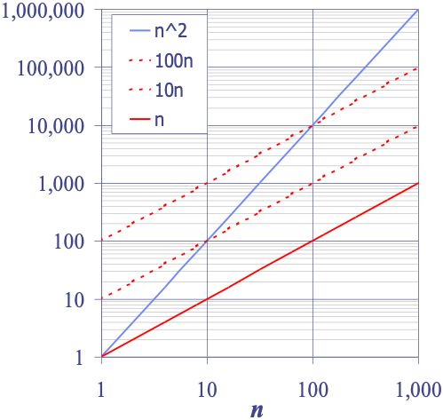
Big-Oh Example
Example: the function n² is not O(n)
n² ≤ cn
n ≤ c
The above inequality cannot be satisfied since c must be a constant

Slide 20
More Big-Oh Examples
7n-2
7n-2 is O(n)
need c > 0 and n₀ ≥ 1 such that 7n-2 ≤ c•n for n ≥ n₀
this is true for c = 7 and n₀ = 1
3n³ + 20n² + 5
3n³ + 20n² + 5 is O(n³)
need c > 0 and n₀ ≥ 1 such that 3n³ + 20n² + 5 ≤ c•n³ for n ≥ n₀
this is true for c = 4 and n₀ = 21
3 log n + 5
3 log n + 5 is O(log n)
need c > 0 and n₀ ≥ 1 such that 3 log n + 5 ≤ c•log n for n ≥ n₀
this is true for c = 8 and n₀ = 2
(Question) 3 log n + 5 is O(n)? Yes or No?

Slide 21
Big-Oh and Growth Rate
The big-Oh notation gives an upper bound on the growth rate of a function
The statement “f(n) is O(g(n))” means that the growth rate of f(n) is no more than the growth rate of g(n)
We can use the big-Oh notation to rank functions according to their growth rate
Which is possible?
 | f(n) is O(g(n)) | g(n) is O(f(n))
g(n) grows faster | Yes | No
f(n) grows faster | No | Yes
Same growth | Yes | Yes

Slide 22
Big-Oh Rules
If is f(n) a polynomial of degree d, then f(n) is O(n^{d}), i.e.,
Drop lower-order terms
Drop constant factors
Use the smallest possible class of functions
Say “2n is O(n)” instead of “2n is O(n²)”
Use the simplest expression of the class
Say “3n + 5 is O(n)” instead of “3n + 5 is O(3n)”

Slide 23
Asymptotic Algorithm Analysis
The asymptotic analysis of an algorithm determines the running time in big-Oh notation
To perform the asymptotic analysis
We find the worst-case number of primitive operations executed as a function of the input size
We express this function with big-Oh notation
Example:
We determine that algorithm arrayMax executes at most 8n − 2 primitive operations
We say that algorithm arrayMax “runs in O(n) time”
Since constant factors and lower-order terms are eventually dropped anyhow, we can disregard them when counting primitive operations
Notes:
渐近分析就是用 大 O 符号 来描述算法运行时间，尤其是当输入规模 n 越来越大时 的表现。换句话说：我们不关心在 n=10 的时候具体跑了多少毫秒，而是关心当 n → ∞ 时，它的增长率是什么样的。
怎么做渐近分析？第一步：找出 最坏情况 的基本操作数量，写成输入规模的函数。第二步：用大 O 符号表达这个函数，去掉常数和低阶项。
我们之前数出来：最坏情况执行 8n – 2 次基本操作。渐近分析 → 我们说 arrayMax runs in O(n) time。

Slide 24
Relatives of Big-Oh
Big-Omega
f(n) is Ω(g(n)) if there is a constant c > 0 and an integer constant n₀ ≥ 1 such that f(n) ≥ c•g(n) for n ≥ n₀
Big-Theta
f(n) is Θ(g(n)) if there are constants c’ > 0 and c’’ > 0 and an integer constant n₀ ≥ 1 such that c’•g(n) ≤ f(n) ≤ c’’•g(n) for n ≥ n₀

Slide 25
Intuition for Asymptotic Notation
Big-Oh
f(n) is O(g(n)) if f(n) is asymptotically less than or equal to g(n)
Big-Omega
f(n) is Ω(g(n)) if f(n) is asymptotically greater than or equal to g(n)
Big-Theta
f(n) is Θ(g(n)) if f(n) is asymptotically equal to g(n)

Slide 26
Examples (1)
5n² is Ω(n²)
f(n) is Ω(g(n)) if there is a constant c > 0 and an integer constant n₀ ≥ 1 such that f(n) ≥ c•g(n) for n ≥ n₀
let c = 5 and n₀ = 1
5n² is Ω(n)
f(n) is Ω(g(n)) if there is a constant c > 0 and an integer constant n₀ ≥ 1 such that f(n) ≥ c•g(n) for n ≥ n₀
let c = 1 and n₀ = 1

Slide 27
Examples (2)
5n² is Θ(n²)
f(n) is Θ(g(n)) if it is Ω(n²) and O(n²). we have already seen the former, for the latter (for O(n²))recall that f(n) is O(g(n)) if there is a constant c > 0 and an integer constant n₀ ≥ 1 such that f(n) < c•g(n) for n ≥ n₀
Let c = 5 and n₀ = 1

Slide 28
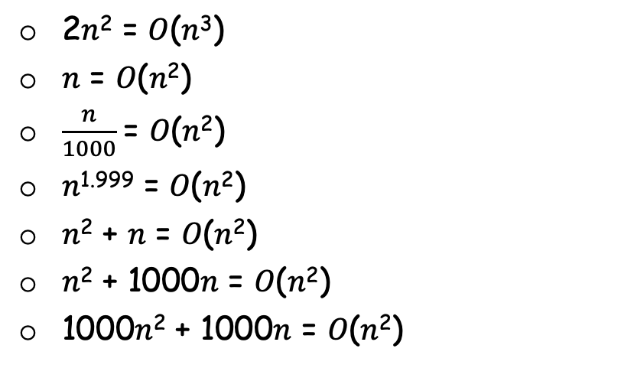
Examples (3)
Practice on your own: find c and n₀
2𝑛² = 𝑂(𝑛³)
𝑛 = 𝑂(𝑛²)
$\frac{n}{1000}$= 𝑂(𝑛²)
𝑛^{1.999} = 𝑂(𝑛²)
𝑛² + 𝑛 = 𝑂(𝑛²)
𝑛² + 1000𝑛 = 𝑂(𝑛²)
1000𝑛² + 1000𝑛 = 𝑂(𝑛²)

